Slide 1

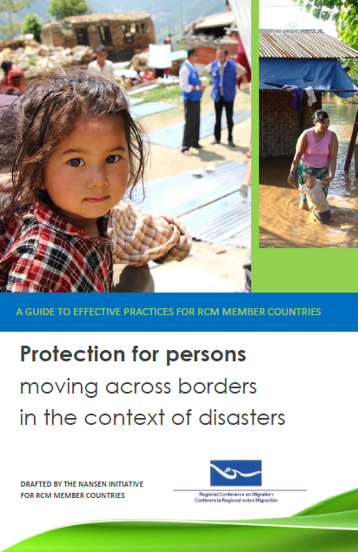


GUÍA DE PRÁCTICAS EFICACES PARA LOS PAÍSES MIEMBROS DE LA CRM
Protección para personas que se desplazan a través de fronteras en el contexto de desastres

Slide 2
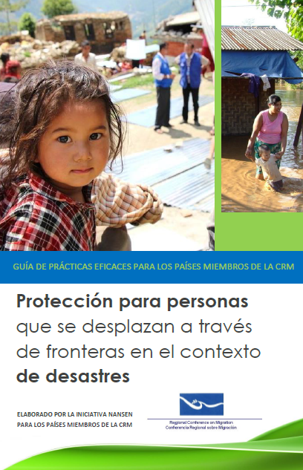
XIX Reunión Viceministerial de la CRM, realizada el 26 y 27 de junio de 2014 en Managua
Taller regional sobre protección temporal y/o visas humanitarias en situaciones de desastres
San José, 10 y 11 de Febrero 2015
2015-2016
Período de consultas sobre el borrador finalde las Guías

Slide 3

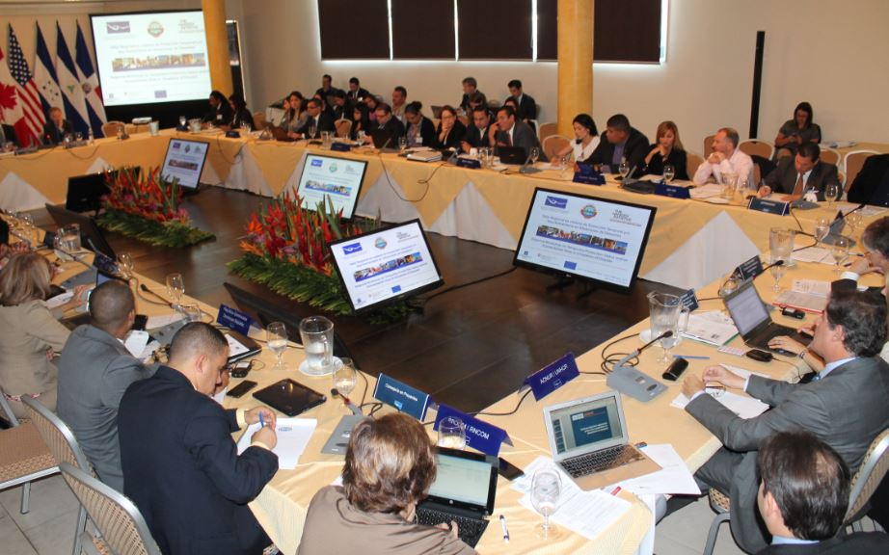
Taller regional sobre protección temporal y/o visas humanitarias en situaciones de desastres
San José 10 y 11 de Febrero 2015

Slide 4
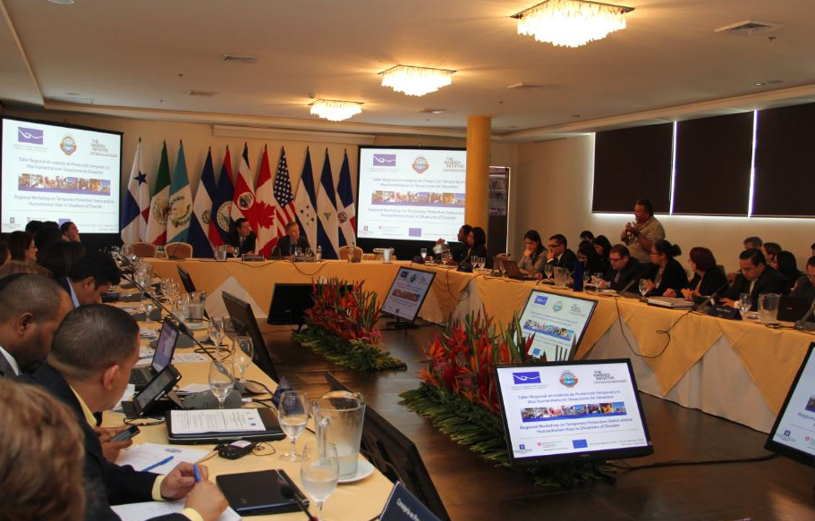
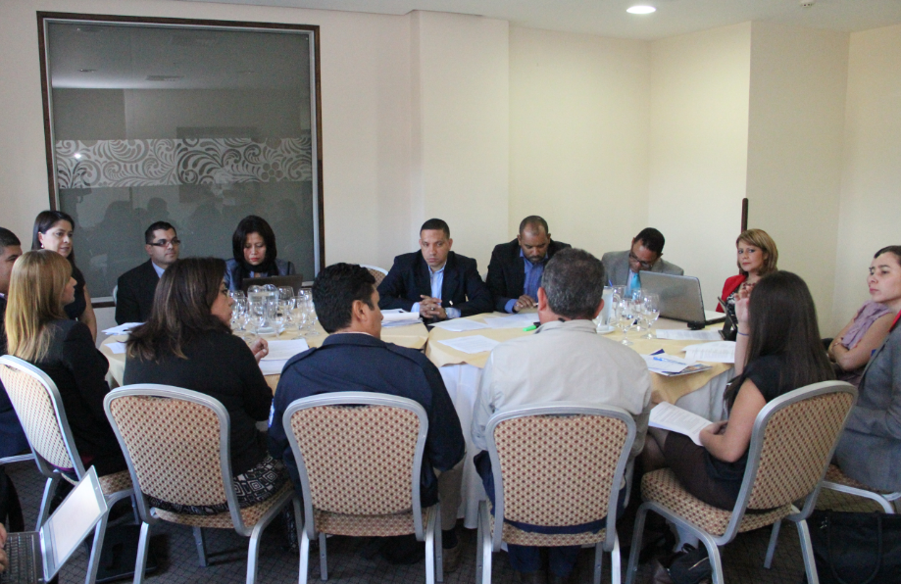
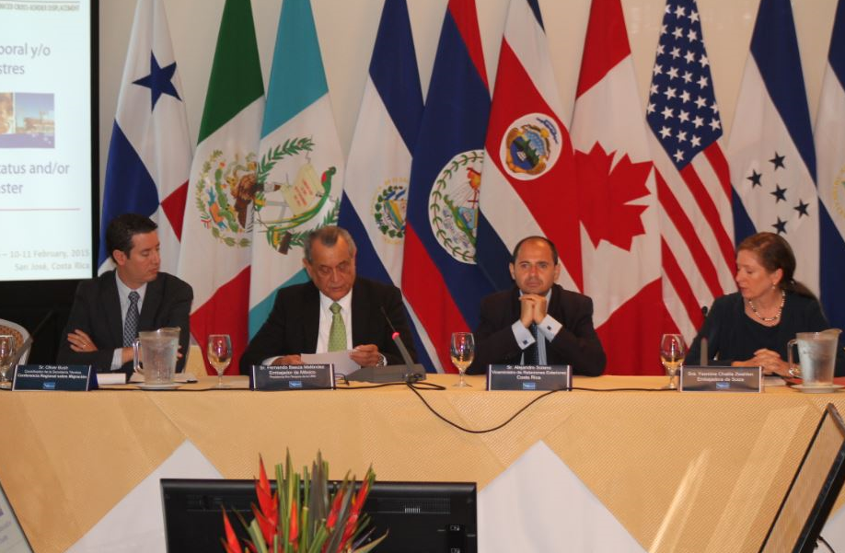

Slide 5
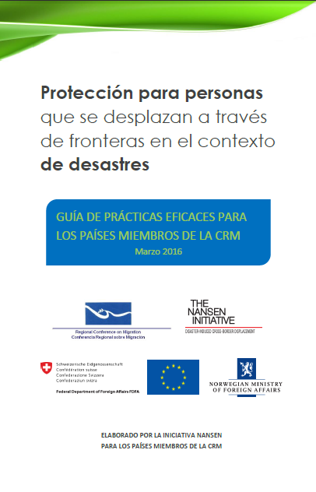
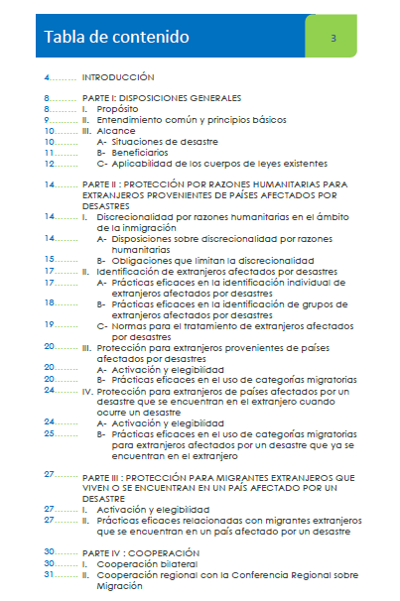

Slide 6
PARTE I
Disposiciones generales
PARTE II
Protección por razones humanitarias para extranjeros provenientes de países afectados por desastres
PARTE III
Protección para migrantes extranjeros que viven o se encuentran en un país afectado por un desastre
PARTE IV
Cooperación

Slide 7

GRACIAS!

